Slide 1
AutoCAD 2013 Kurs: Principi CAAD-a, Predavanje 04 Univerzitet u Beogradu, Arhitektonski fakultet
Instaliranje AutoCAD-a (studentska verzija)
Autodesk Exchange – Resursi za učenje AutoCAD-a
Radno okruženje Podešavanje crteža Osnovne komande za crtanje i modifikaciju
Komentar prošlog zadatka
Dr Mirjana Devetakovic
Beograd, 2013

Slide 2
> Principi
Princip 01: Dinamičan razvoj CAAD-a
Princip 08: Objektno orijentisani CAAD
Princip 02: Približavanje korisniku
Princip 09: BIM
Princip 03: Slika kao sredstvo saopštavanja arhitektonske ideje
Princip 10: Integrisano projektovanje
Princip 04: Preciznost i brzina
Princip 11: Interoperabilnost
Princip 05: Crtež kao document i sredstvo saopštavanja arhitektonske ideje
Princip 12: NURBS modeliranje
Princip 13: Matematičko definisanje kompleksne forme
Princip 06: Efikasnost u izmenama tokom procesa projektovanja
Princip 14: Parametarsko modeliranje
Princip 07: Model kao sistem informacija i sredstvo saopštavanja arhitektonske ideje
Princip 15: Fabrikacija

Slide 3
> Razvoj AutoCAD-a

Slide 4
> Neke činjenice o AutoCAD-u
Proizvodi ga i distribuira američka firma Autodesk
Prva verzija 1982. godine
Prvi CAD softver koji je radio na personalnim računarima (PC), dok su ostali softveri ovog tipa radili na tzv. mainframe i mini kompjuterima
Intenzivnije korišćenje u Srbiji
Unapređeno modeliranje
AutoCAD za Windows
Izvor ilustracije: Hurlay, S.: AutoCAD Release History; http://autodesk.blogs.com/between_the_lines/autocad-release-history.html

Slide 5
> Tipovi datoteka u AutoAD-u
.dwg (izvorna datoteka AutoCAD-a)
.dwt (drawing template, datoteka po svojim karakteristikama identična kao .dwg i služi za započinjanje novog crteža)
.dxf (datoteka za razmenu sa drugim CAD programima, standard u interoperabilnosti)
.sv$ (backup datoteka, filename_a_b_nnnn.sv$)
.dst (sheet set - kolekcija layout-a iz više crteža)
.dwf, .dwfx (2D/3D vektorska datoteka, za publikovanje na Web-u; otvara se, pregleda i štampa pomoću programa Design Review, kao i pomoću Internet Explorer-a)
.pts, .pcx (oblak tačaka – point cloud)

Slide 6
> Instalacija i radno okruženje

Slide 7
> Instalacija AutoCAD-a
studentska verzija http://students.autodesk.com/

Slide 8
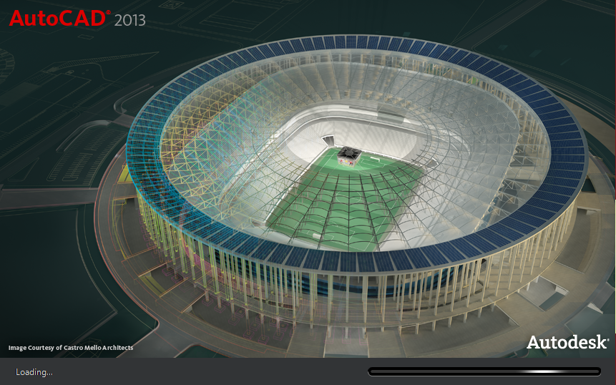
> Startovanje AutoCAD-a

Slide 9
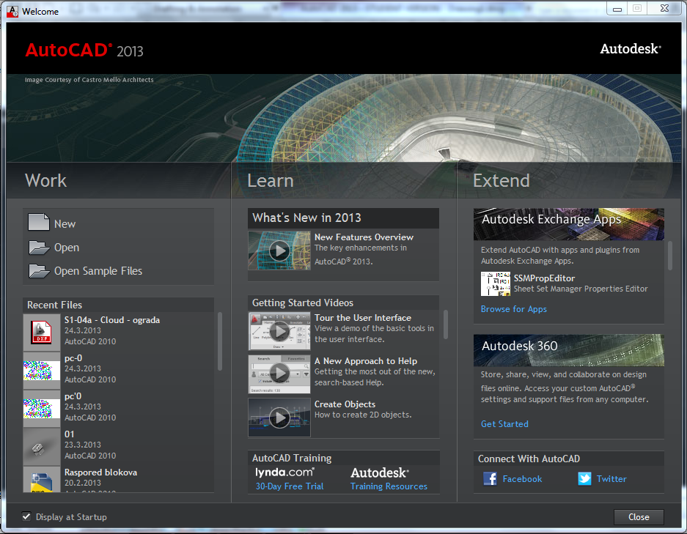
> Work, Learn, Extend

Slide 10
> Radno okruženje Getting started videos

Slide 11
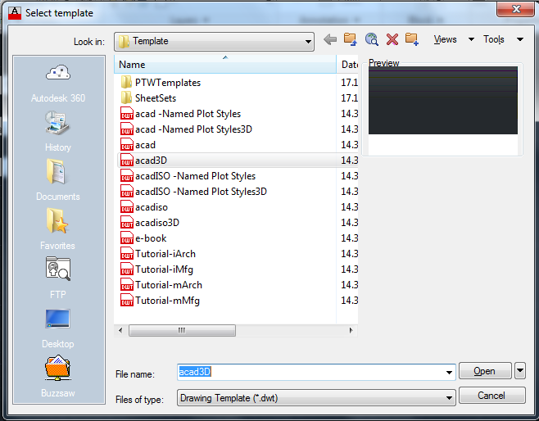
> New drawing

Slide 12
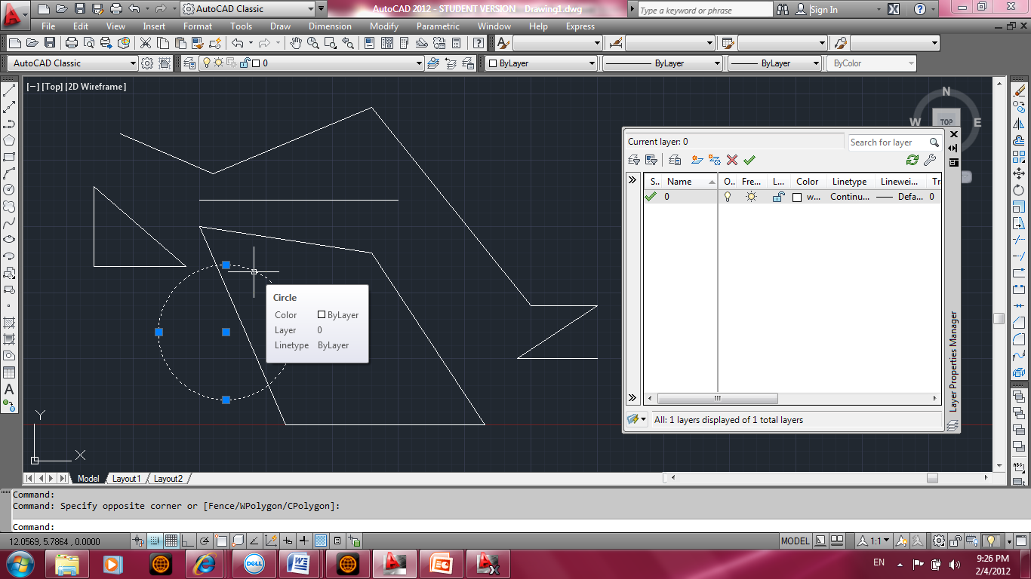
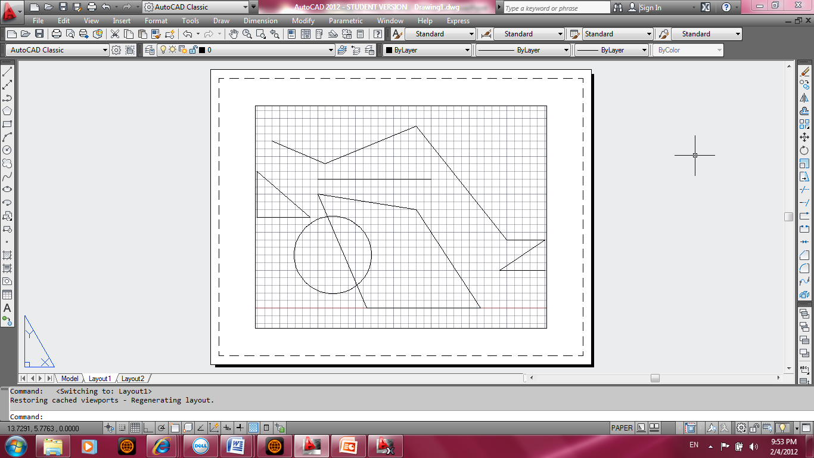
> Radno okruženje AutoCAD-a

Slide 13
> Prikazi: Model i Layout (organizacija lista za štampu)

Slide 14
> Radno okruženje AutoCAD-a
Komandna linija
koordinate
snap, grid, ortho, dynamic input,
lineweight
Model/Paper
Quick view layout, quick view paper
Annotation scale
Workspace switching (izgled radnog okruženja), Cleanscreen

Slide 15
> Komandna linija

Slide 16
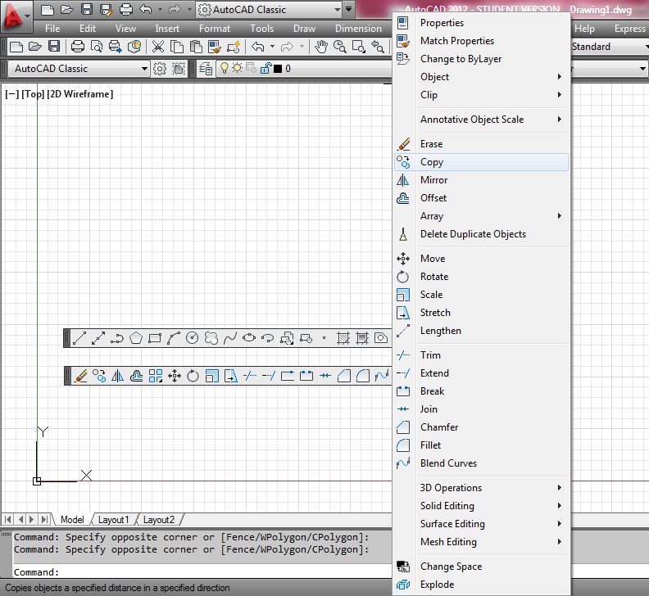
> Palete sa komandama i padajući meniji
AutoCAD Classic

Slide 17
> Trake sa komandama (ribbons)
Drafting and Annotation
3D Basics
3D Modeling

Slide 18
Drafting and Annotation
3D Basics
3D Modeling

Slide 19
> Prikazi
Broj i raspored prikaza
Definisani prikazi
Stil prikaza

Slide 20
> Podešavanje crteža (Drafting Settings)

Slide 21
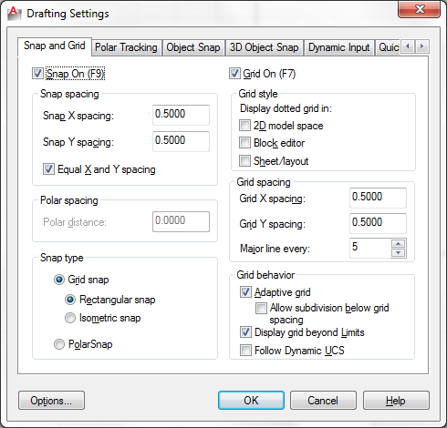
F9 – Snap
F7 – Grid
> Snap & Grid podešavanje skoka kursora i mreže pomoćnih linija
Tools - Drafting Settings

Slide 22
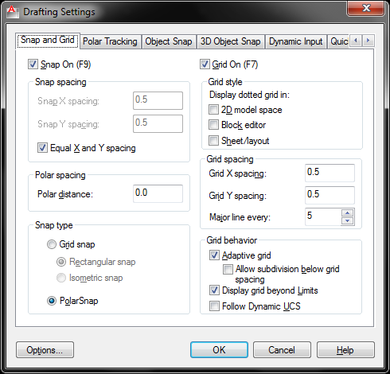
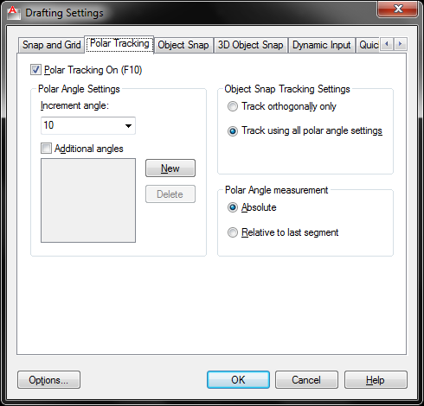
F10 – Polar Tracking
> Polar Snap kontrola skoka kursora pod uglom > Polar Tracking
kontrola ugla pod kojim se kreće kursor
Polar Snap ima efekta samo kada je aktiviran Polar Tracking
Tools - Drafting Settings

Slide 23
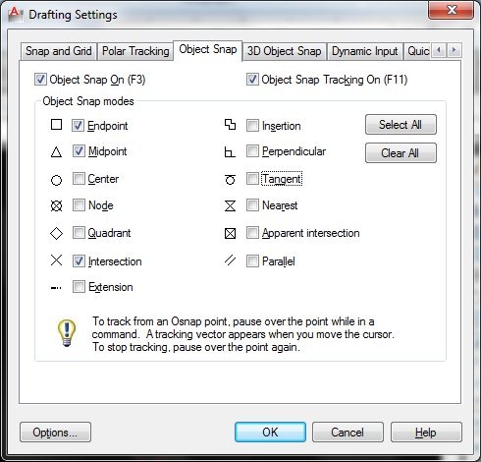
F3 – Object Snap
F11 – Object Snap Tracking
> Object Snap precizno pogađanje karakterističnih tačaka
> Object Snap Tracking
pozicioniranje u odnosu na karakteristične tačke
Tools - Drafting Settings

Slide 24
> Object Snap Tracking
primeri

Slide 25
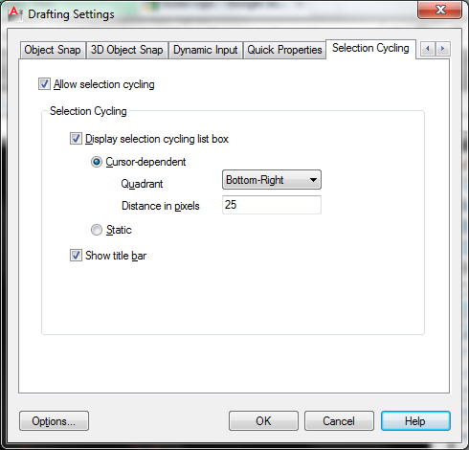
> Selection Cycling
Izbor iz liste entiteta koji su nacrtani jedan preko drugog

Slide 26
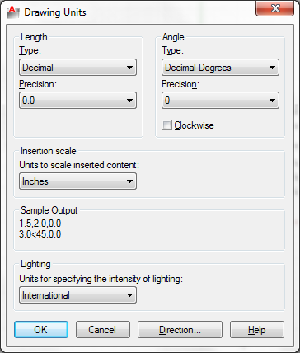
> Units jedinice za unos veličina
Format - Units

Slide 27
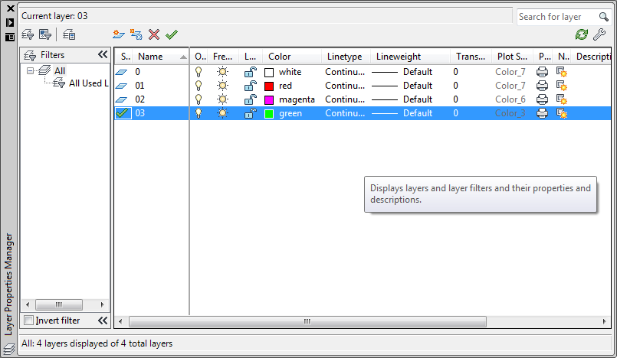
> Layers slojevi crteža

Slide 28
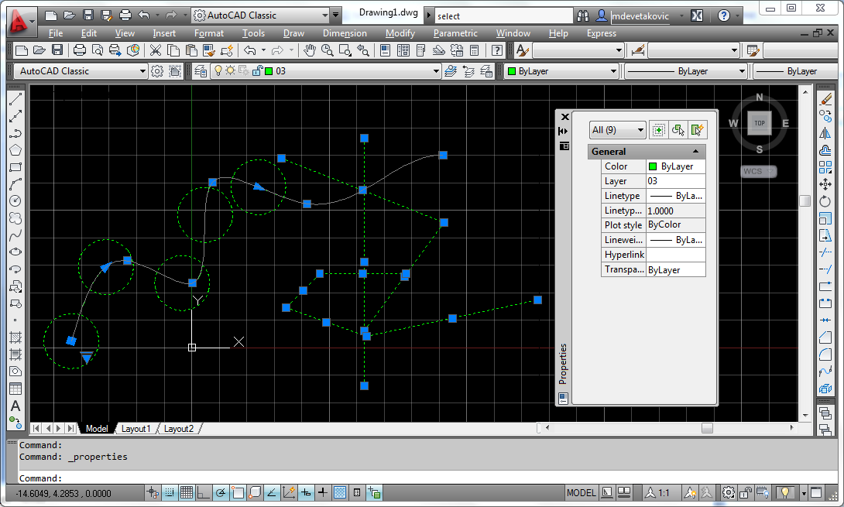
> Layer property properties

Slide 29
> Komande za crtanje novih elemenata (Draw)

Slide 30
> Draw
meni

Slide 31
> Draw
ribbon
Drafting and Annotation Workspace
AutoCAD Classic Workspace - Tool Palette

Slide 34
> Precizan unos veličina

Slide 35
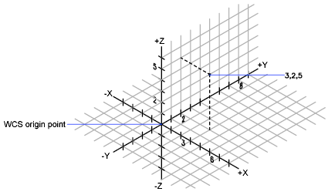
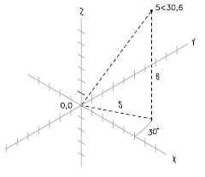
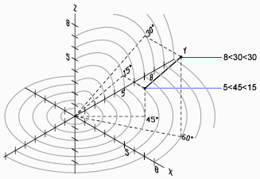
> Koordinate
Dekartov koordinatni sistem 3,2,5
Cilindrični koordinatni sistem 5<30,6
Sferični koordinatni sistem 5<45<15

Slide 36
> Precizan unos veličina
Ekranski unos
Dynamic Imput
Unos iz komandne linije:
0, 0 to 4.5,0 (x,y unos apsolutnih koordinata)
@4.5, 0 (@x,y kretanje u odnosu na poslednju unetu tačku, relativno)
@4.5<0 (@t< kretanje u odnosu na poslednju unetu tačku pod uglom, relativno)

Slide 37
Rectangle
Circle

Slide 38
> Multifunkcionalni gripovi
Stretch
Lenghten

Slide 39
> Komande za modifikaciju

Slide 40
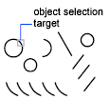
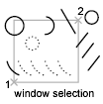
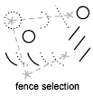
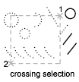
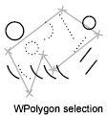
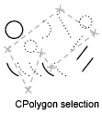
> Selekcija objekata
taster Shift – uklanjanje objekta iz selekcije

Slide 41
> Modify
tool palettes
AutoCAD Classic Workspace - Tool Palette

Slide 42
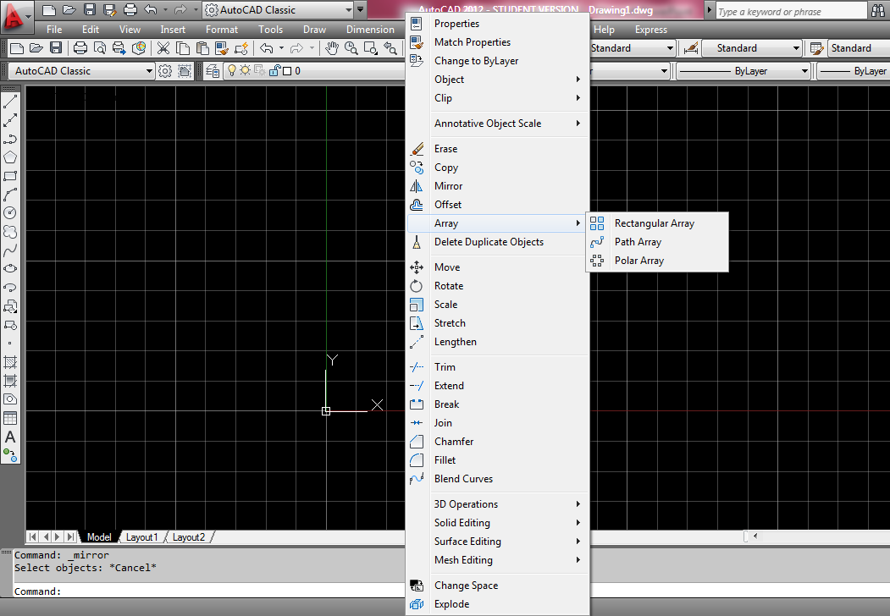
ribbon
> Modify
menu

Slide 45
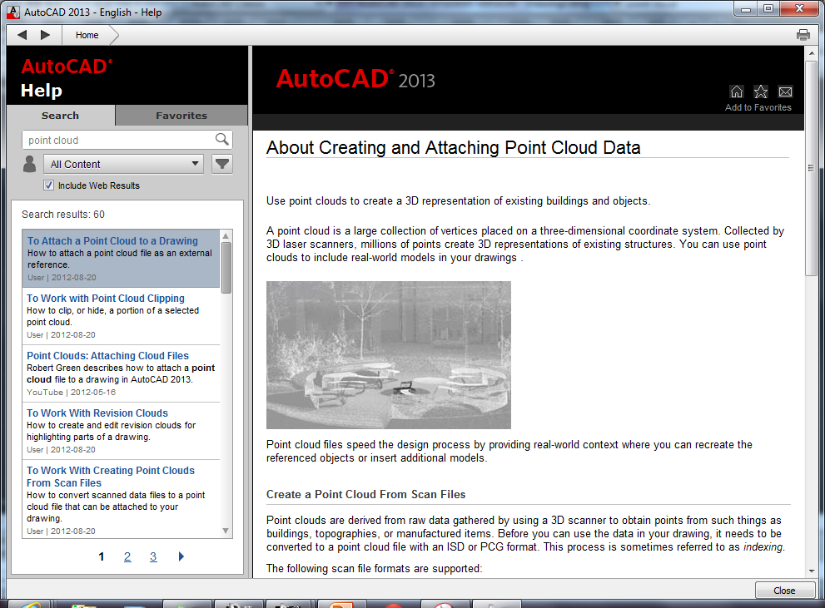
> AutoCAD 2013 Help

Slide 46
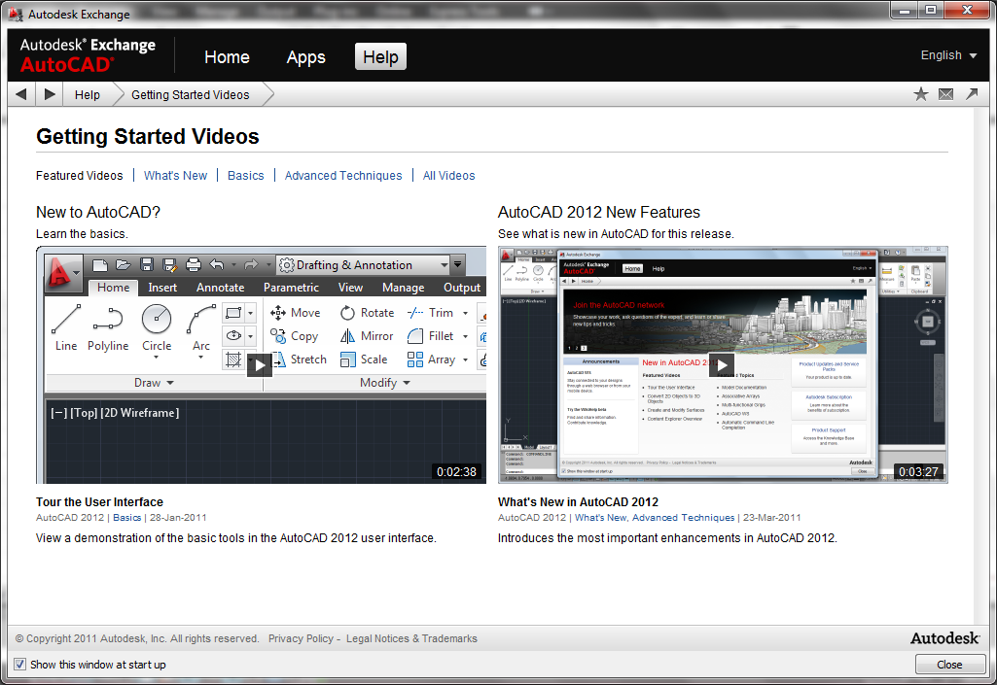
> Video tutorijali
AutoCAD 2012 Overview, http://adskmedia.com/autocad-2012/
Getting started video tutorials, http://usa.autodesk.com/adsk/servlet/item?siteID=123112&id=13202153&linkID=9240615

Slide 47
> Osvrt na prošli zadatak

Slide 48
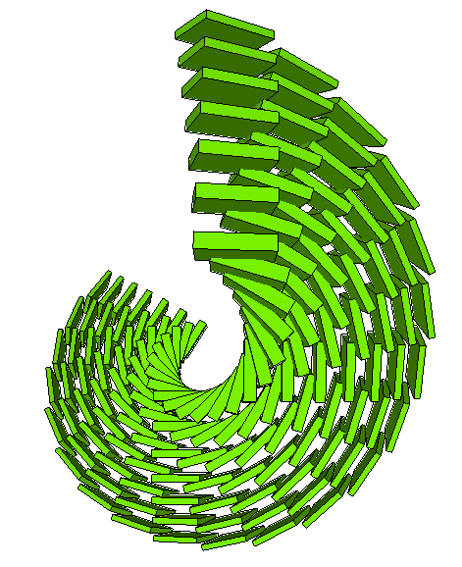
> Zadatak 03
U toku ove nedelje, u programu SketchUp studenti kreiraju prostornu kompoziciju na bazi dualnih afinih transformacija. Za ovo koriste dodatak za program SketcUp (plugin) daft.rb koji je razvijen u okviru Kabineta za matematiku, arhitektonsku geometriju i CAAD.
Datoteku daft.rb sačuvati lokalno u direktorijumu Programs (x86)/Google/SketchUp8/Plugins. Plugin DAFT za affine transformacije pojaviće se u meniju Plugins. Početni element definisati kao komponentu.
U prilogu dati dva referentna prikaza prostorne kompozicije, veličine 200/200 piksela.
GEFFA Summer School, Exploring Architectonics of Affine Form
http://elearning.amres.ac.rs/moodle/course/view.php?id=175

Slide 49
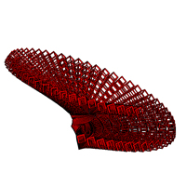
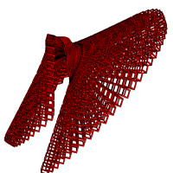
Ana Stojić

Slide 50
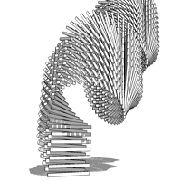
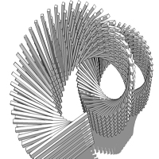
Tamara Ilić

Slide 51
Predrag Milovanović

Slide 52
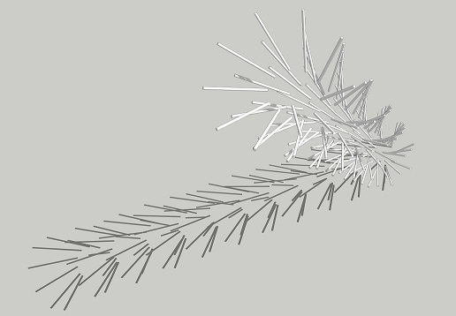
Aleksandra Milovanović

Slide 53
Adam Šunturlić

Slide 54
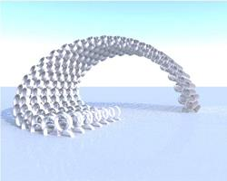
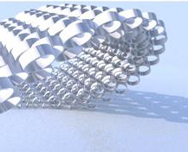
Miloš Jokić

Slide 55
Anastasija Kanazarević

Slide 56
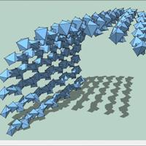
Mirela Kanalić

Slide 57
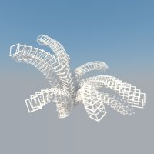
Stefan Nikolić

Slide 58
Nikola Stevanović

Slide 59
Aleksandar Gajić

Slide 60
Danica Lečić

Slide 61
Nemanja Šekularac

Slide 62
Boško Žakula

Slide 63
Staša Petrović

Slide 64
Mašan Otašević

Slide 65
Marko Ilić

Slide 66
Duška Prodanović

Slide 67
Anja Dedović

Slide 68
Bojana Krstić

Slide 69
2013

